Slide 1
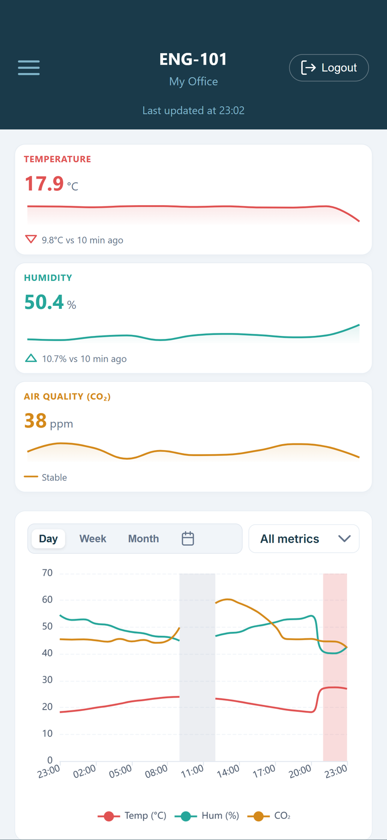


Universität Innsbruck · Informatik - Software Engineering · G4
Diana Postupaieva
Jakob Salomon
Joshua Rebay
Matthias Tiefenthaler
Oleh Sichko
Climate
Canary
Ein dreistufiges System zur unmittelbaren Beobachtung und langfristigen Analyse des Raumklimas.
datenschutzkonform

Slide 2
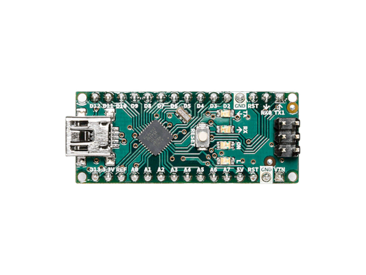
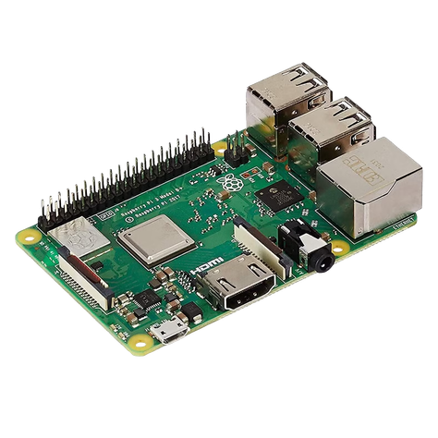
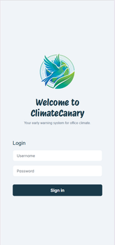
Dreistufiges IoT-System
Sensorstation
Live-Feedback über eine LED-Ampel und ein LCD-Display direkt am Arbeitsplatz.
BLE
Raspberry Pi
Intelligentes Edge-Gerät zur Überwachung und lokalen Speicherung von Klimawerten mit datenschutzkonformer Verarbeitung und automatischer Warnmeldung bei Grenzwertüberschreitung.
REST API
Websockets
Schneller, rollenbasierter Zugriff auf Klimadaten und ein intelligentes Managementsystem.
Webapp

Slide 3
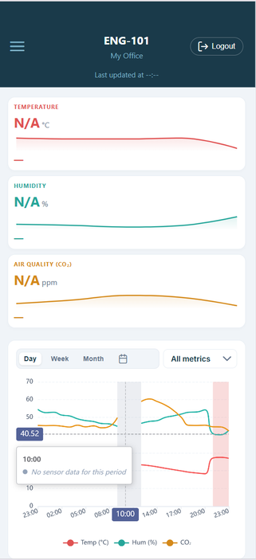
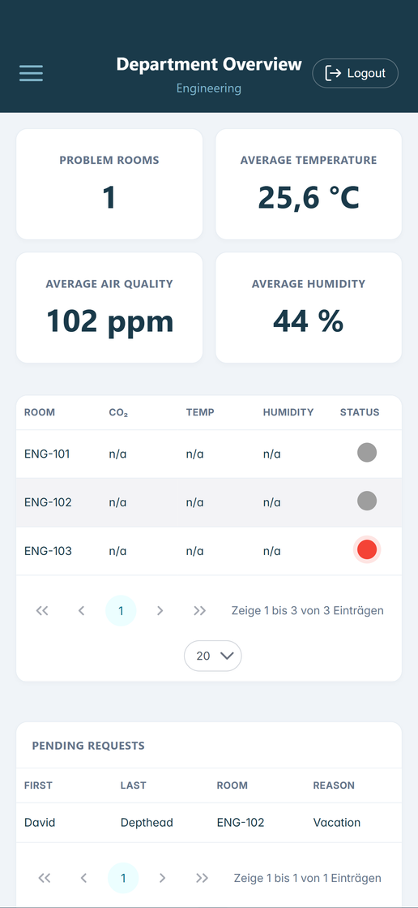
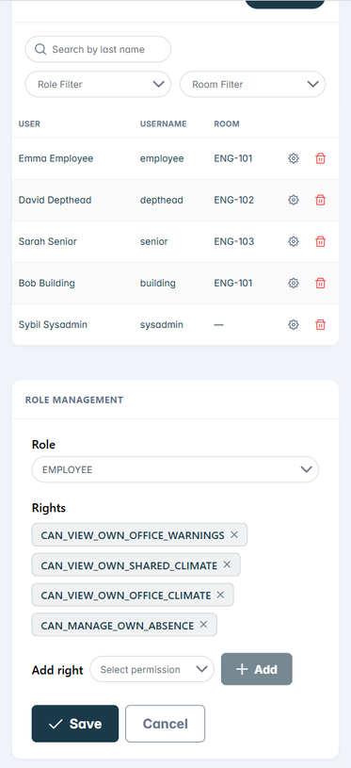
Datenschutz "First"
Schutz der Privatsphäre
Rollenbasierte Transparenz
01
Für Büros werden Daten in der Web-App erst gespeichert und ausgewertet, wenn mindestens fünf Personen anwesend sind.
02
Das Management erhält ausschließlich anonymisierte und aggregierte Daten.
Strikte Gewaltenteilung
Modulare Rechteverwaltung
03
Systemadministratoren haben keinen Zugriff auf Klimadaten; Gebäudeadministratoren sehen keine Nutzerprofile.
04
Berechtigungsbasiert statt rollenbasiert, einfach zu verwalten, mit klarer Trennung der Rechte und hoher Flexibilität.

Slide 4

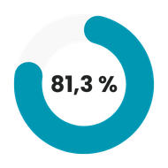
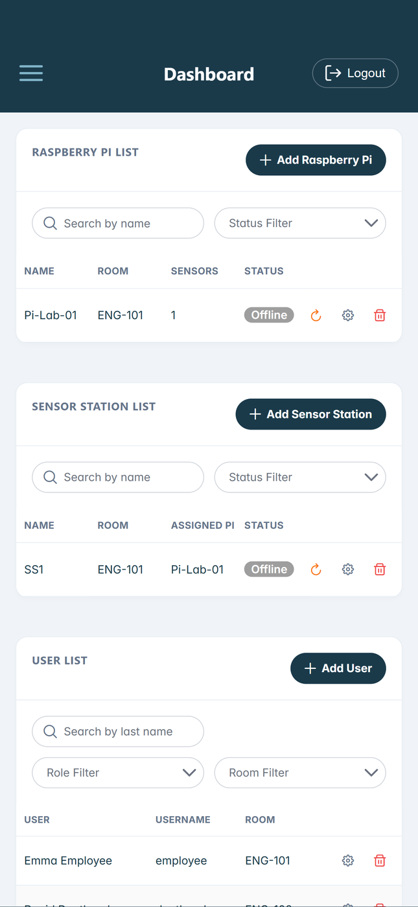

Studio Shodwe
Ausfallsicherheit & Qualität
Auto-Retry (bis zu 5×), danach manuelle Wiederherstellung
Lokale SQLite-Datenbank und Buffer verhindern Datenverlust bei Ausfällen
Automatisches Re-Sync bei Wiederverbindung
Sonar Qube
Fehlertoleratante Pi-Verbindung
83,3% Testabdeckung
Vollständiges Error-Logging zur Nachverfolgung
Offline-/Online-Status für Raspberry Pi & Arduino in Echtzeit
Schnelle DB-Zugriffe durch Indizes und Unique Constraints

Slide 5
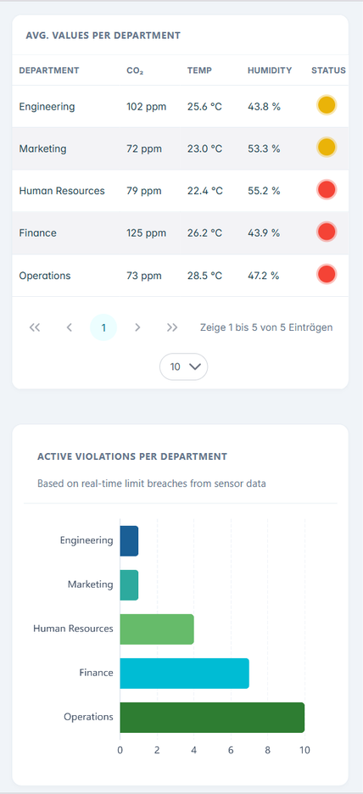
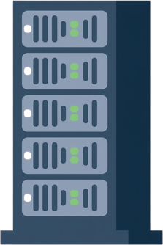

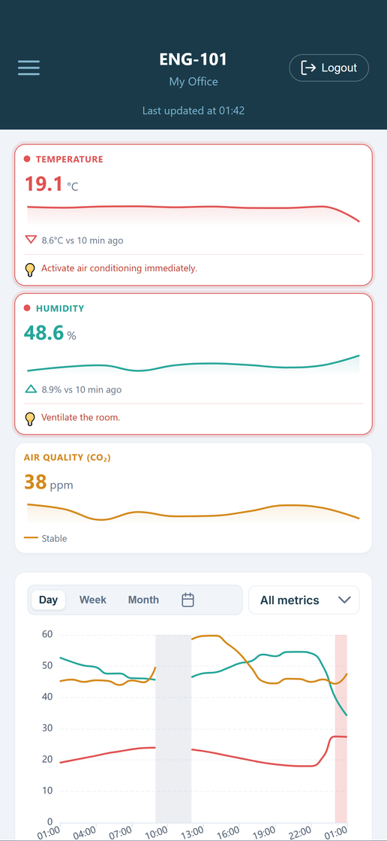
Live data monitoring
WEBAPP
SERVER
REST API
WEBSOCKET
Aktuelle Warnungen und Klimadaten für jeden Raum
Dynamische Warnungen pro Abteilung
Datenschutzkonform
Echtzeitkommunikation mit <100 ms Latenz

Slide 6
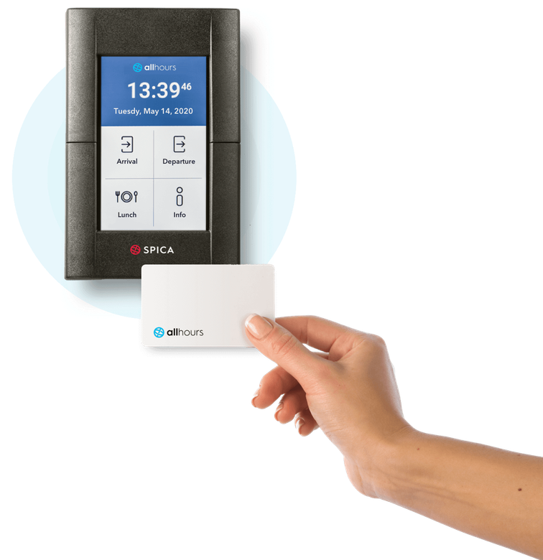
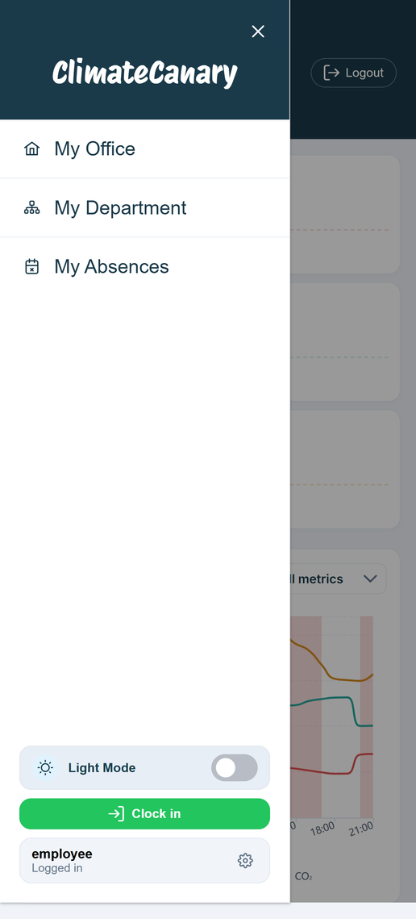
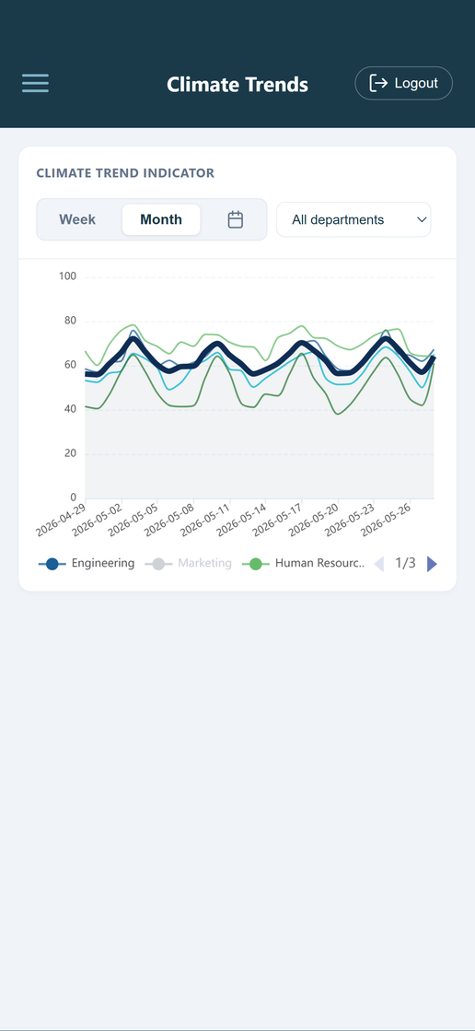
Automatisierung
Berechnung von Abteilungstrends
auf Basis der Tagesaggregation
Hintergrundaggregation von Klimadaten
(täglich & wöchentlich)
Redis-basierte Ein-/Ausstempelsimulation per Button
Eigenständiges Plug-and-Play-Modul ohne zusätzliche Integration

Slide 7
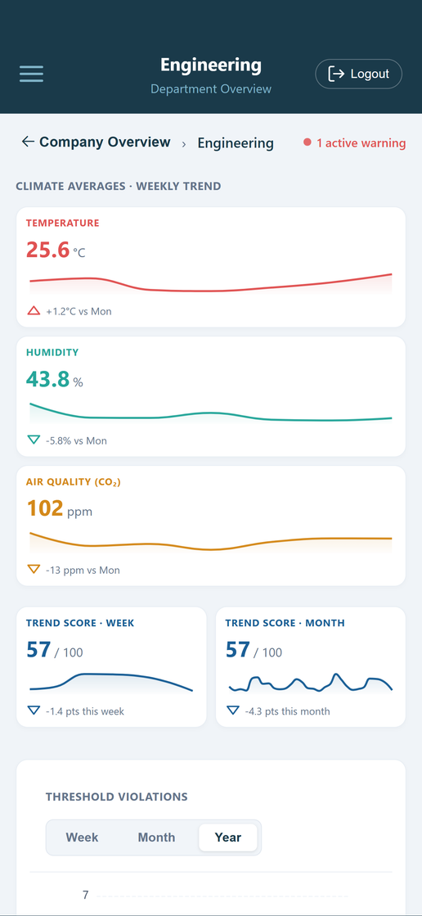
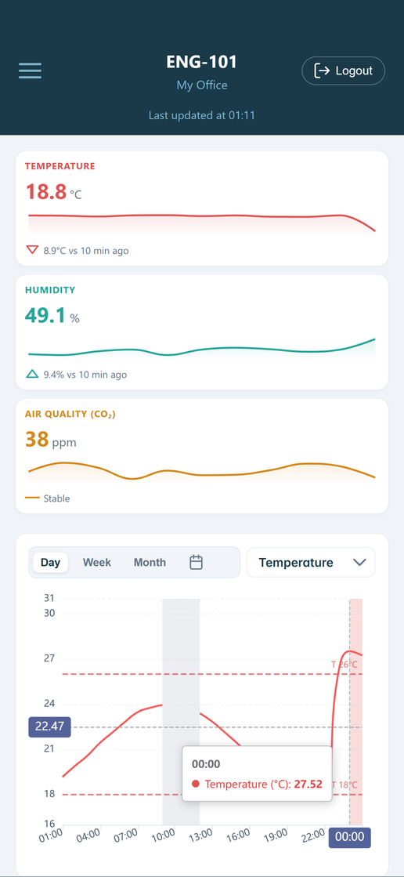
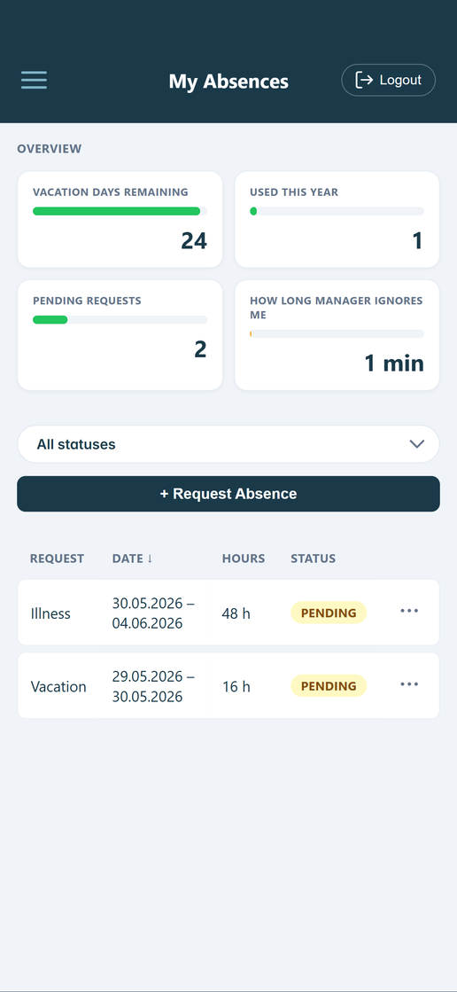
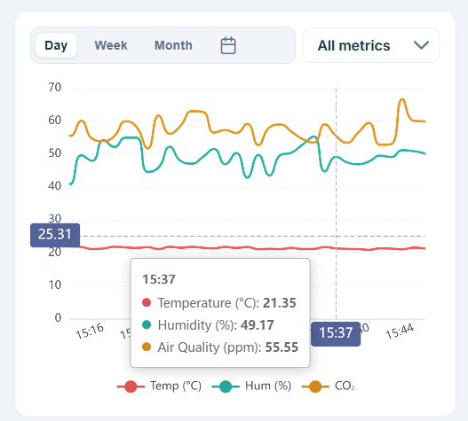
Übersichtliche Analyse-Karten
Interaktive Diagramme
Klares, minimalistisches Design
Komfortables Abwesenheitsmanagement

Slide 8
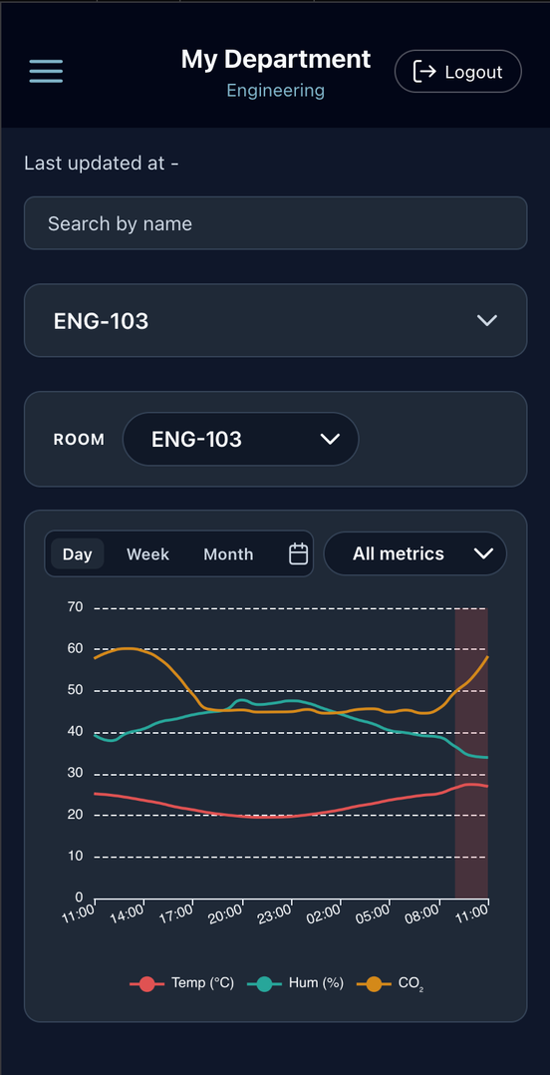
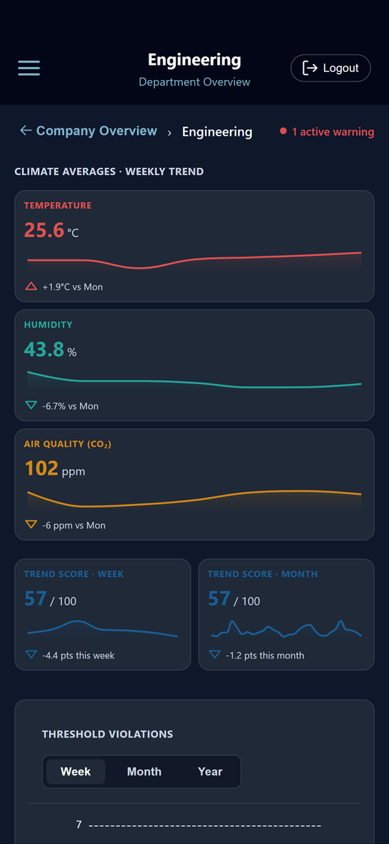
Beyond good enough
Dark Mode
Optimierung der Datenbankabfrage
Weitgehende Vermeidung von “Polling”
Persönliche Einstellungen individuell anpassen

Slide 9
Live-Demo
01
02
03
04
Login
Live-Sensordaten
Warnungen
Abwesenheit & Datenschutz

Slide 10
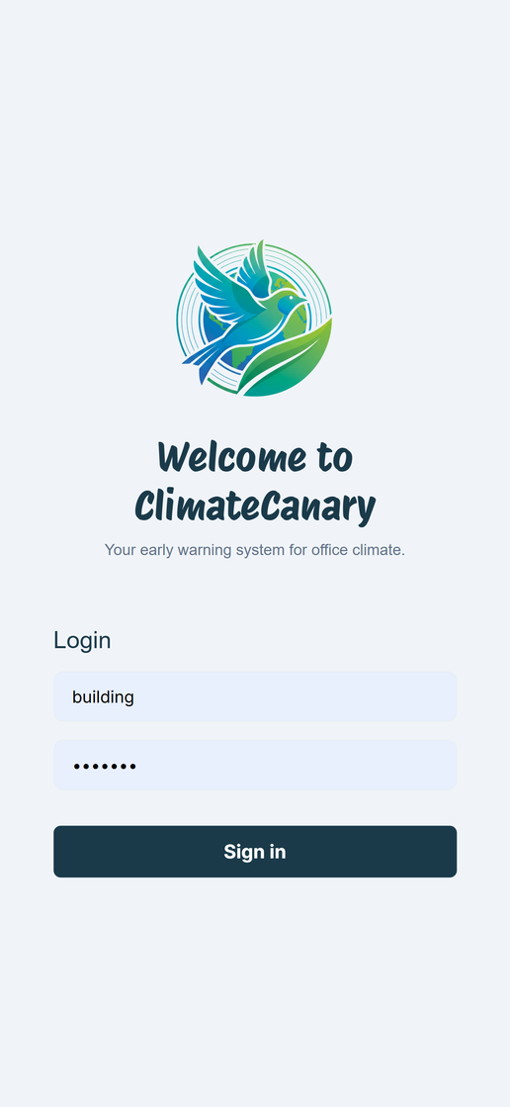
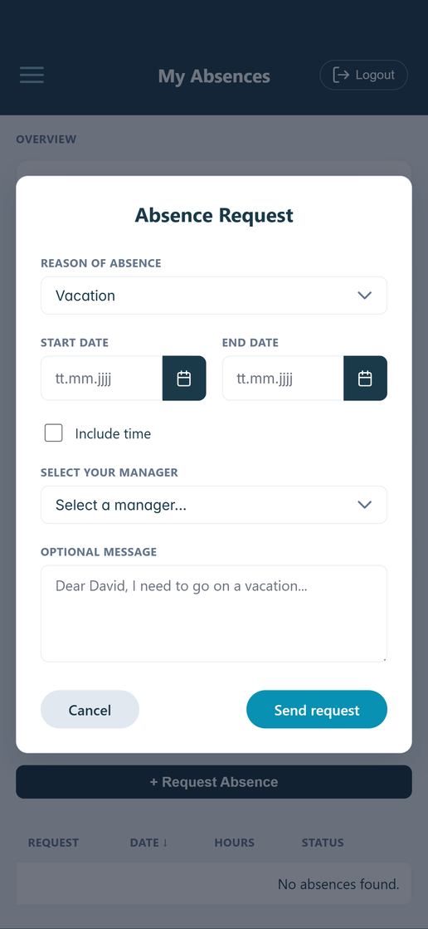
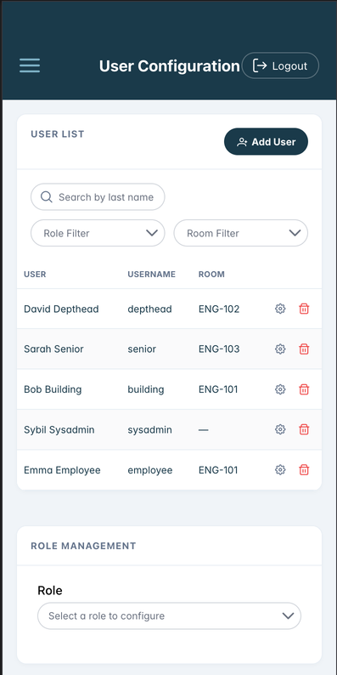
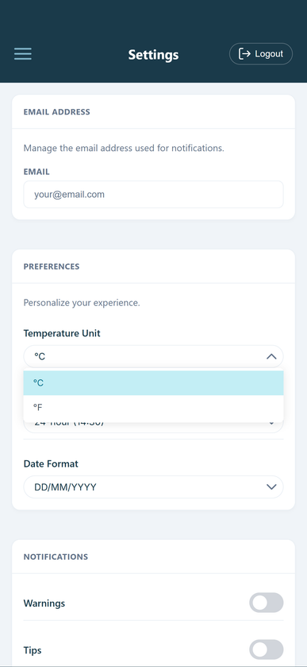
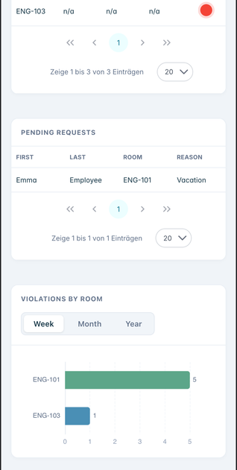
Universität Innsbruck · Informatik & Quality Engineering
Diana Postupaieva
Jakob Salomon
Joshua Rebay
Matthias Tiefenthaler
Oleh Sichko
Fragen?

